Slide 1

Bank Management
تنفيـــذ
محمد أصيل باكرشوم
إبراهيم علي بامبارك
سعيد سالم بامبارك
علي عمر باحنتوش
انس بن مالك

Slide 2
Requirements
Customer :
Open new account
View account balance
Transactions
Bank teller:
Login
Manage custmomers account
Trasactions
Bank Manager :
Login
Manage Employee
View Reports
Admin System :
Login
Manage system setting

Slide 3
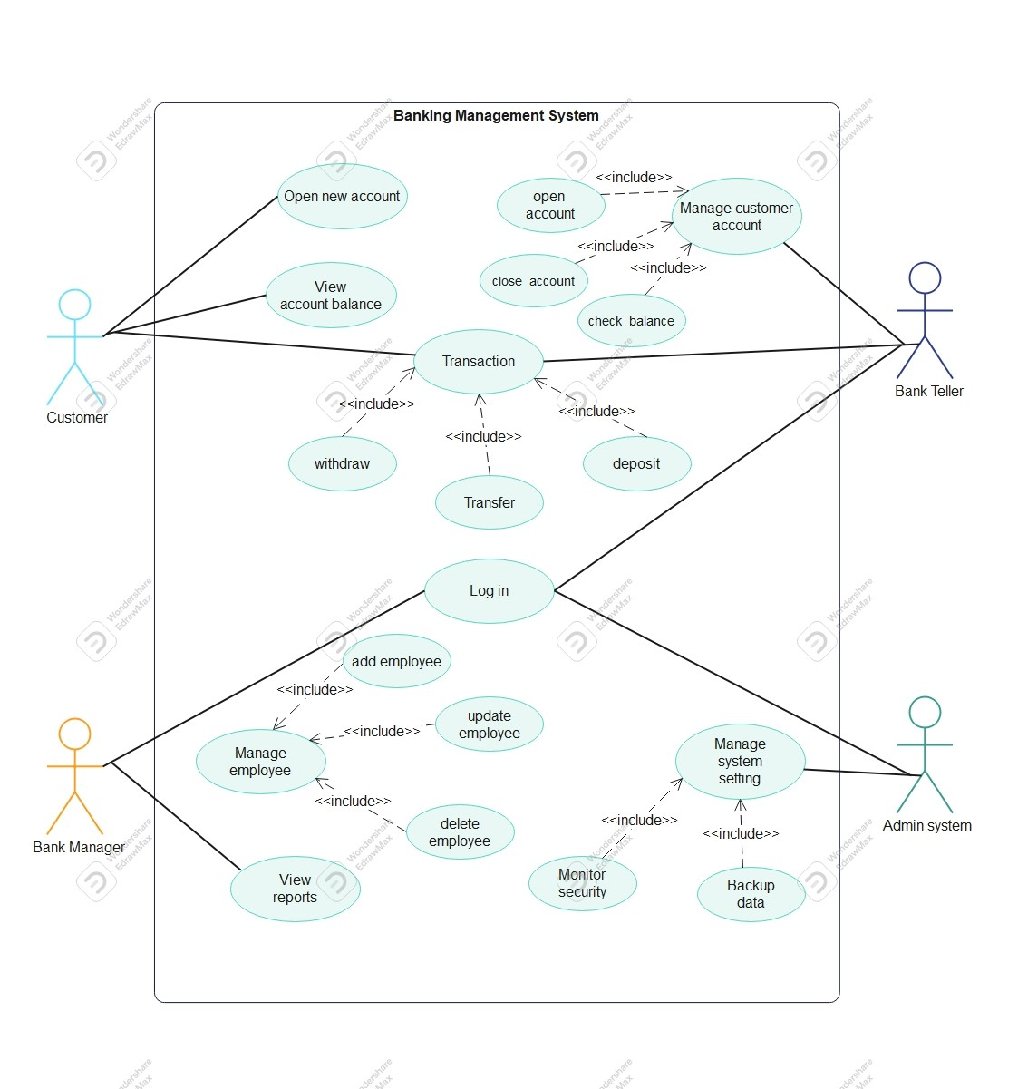
Use Case Diagram

Slide 4
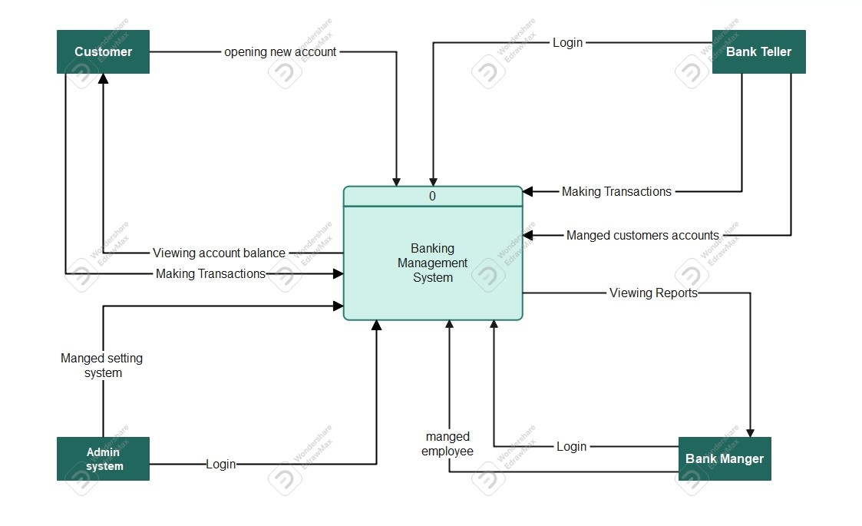
Data Flow Diagram _ Context diagram

Slide 5
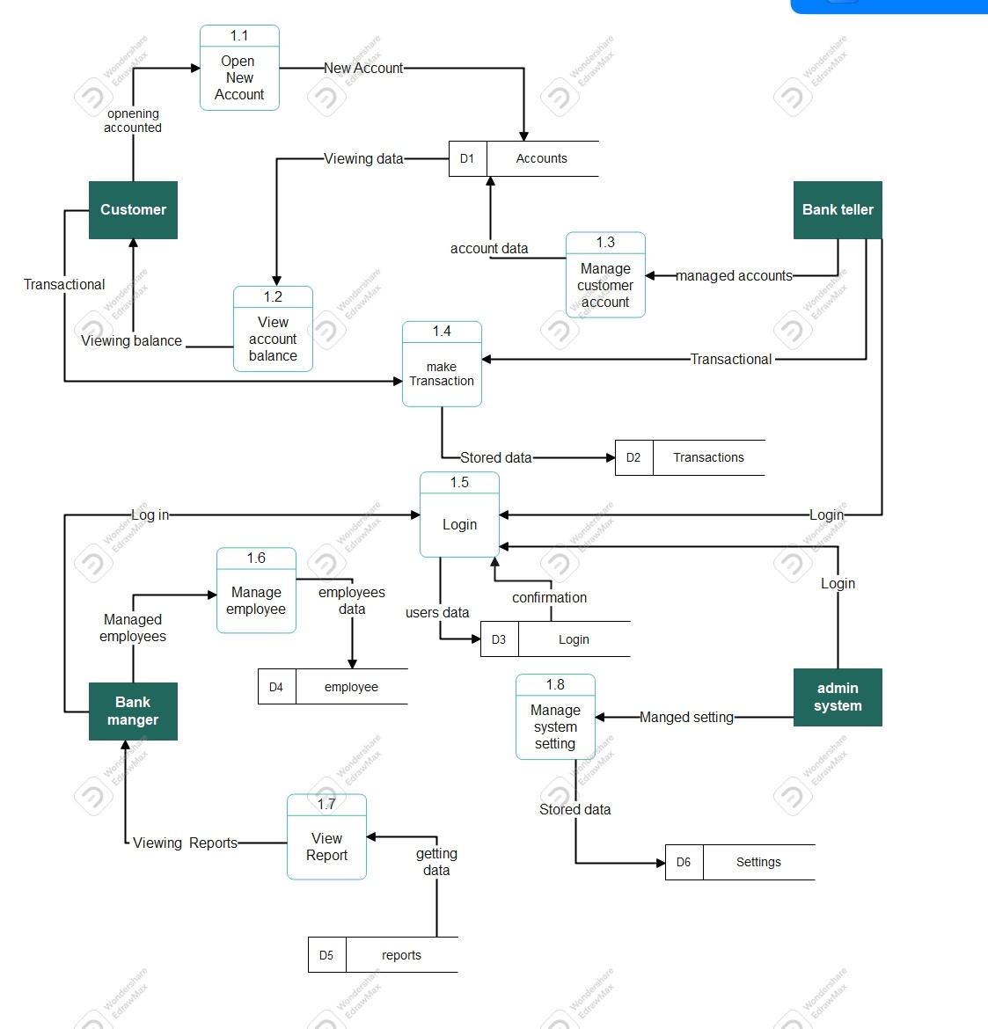
Data Flow Diagram _ Level One

Slide 6
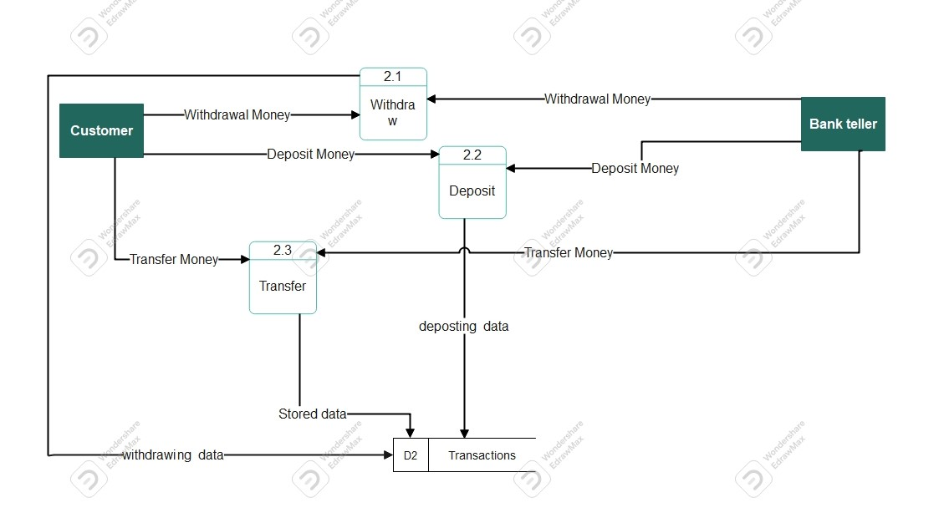
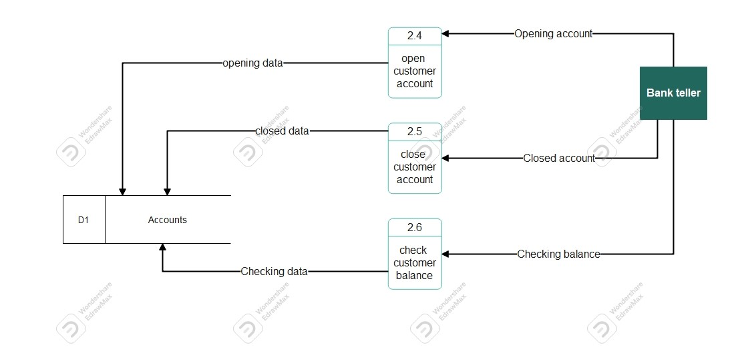
Data Flow Diagram _ Level two

Slide 7
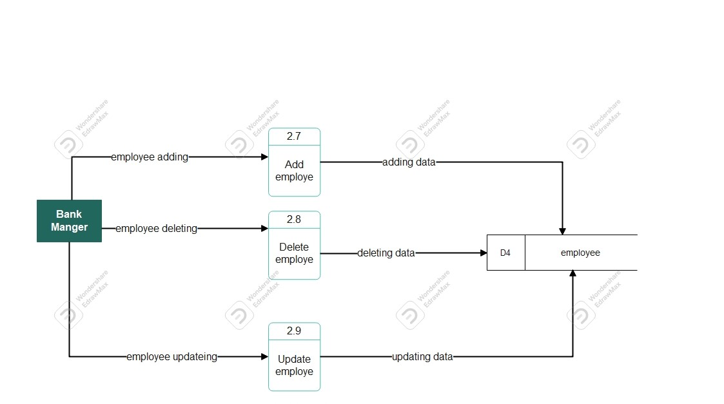
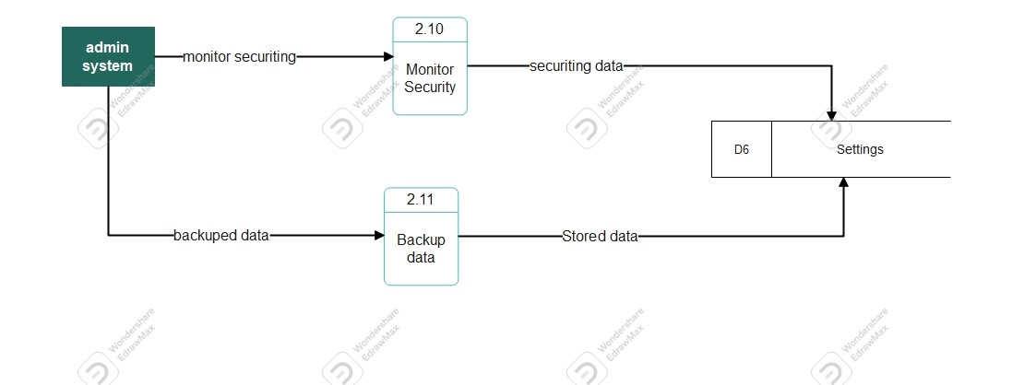
Data Flow Diagram _ Level two

